Slide 1
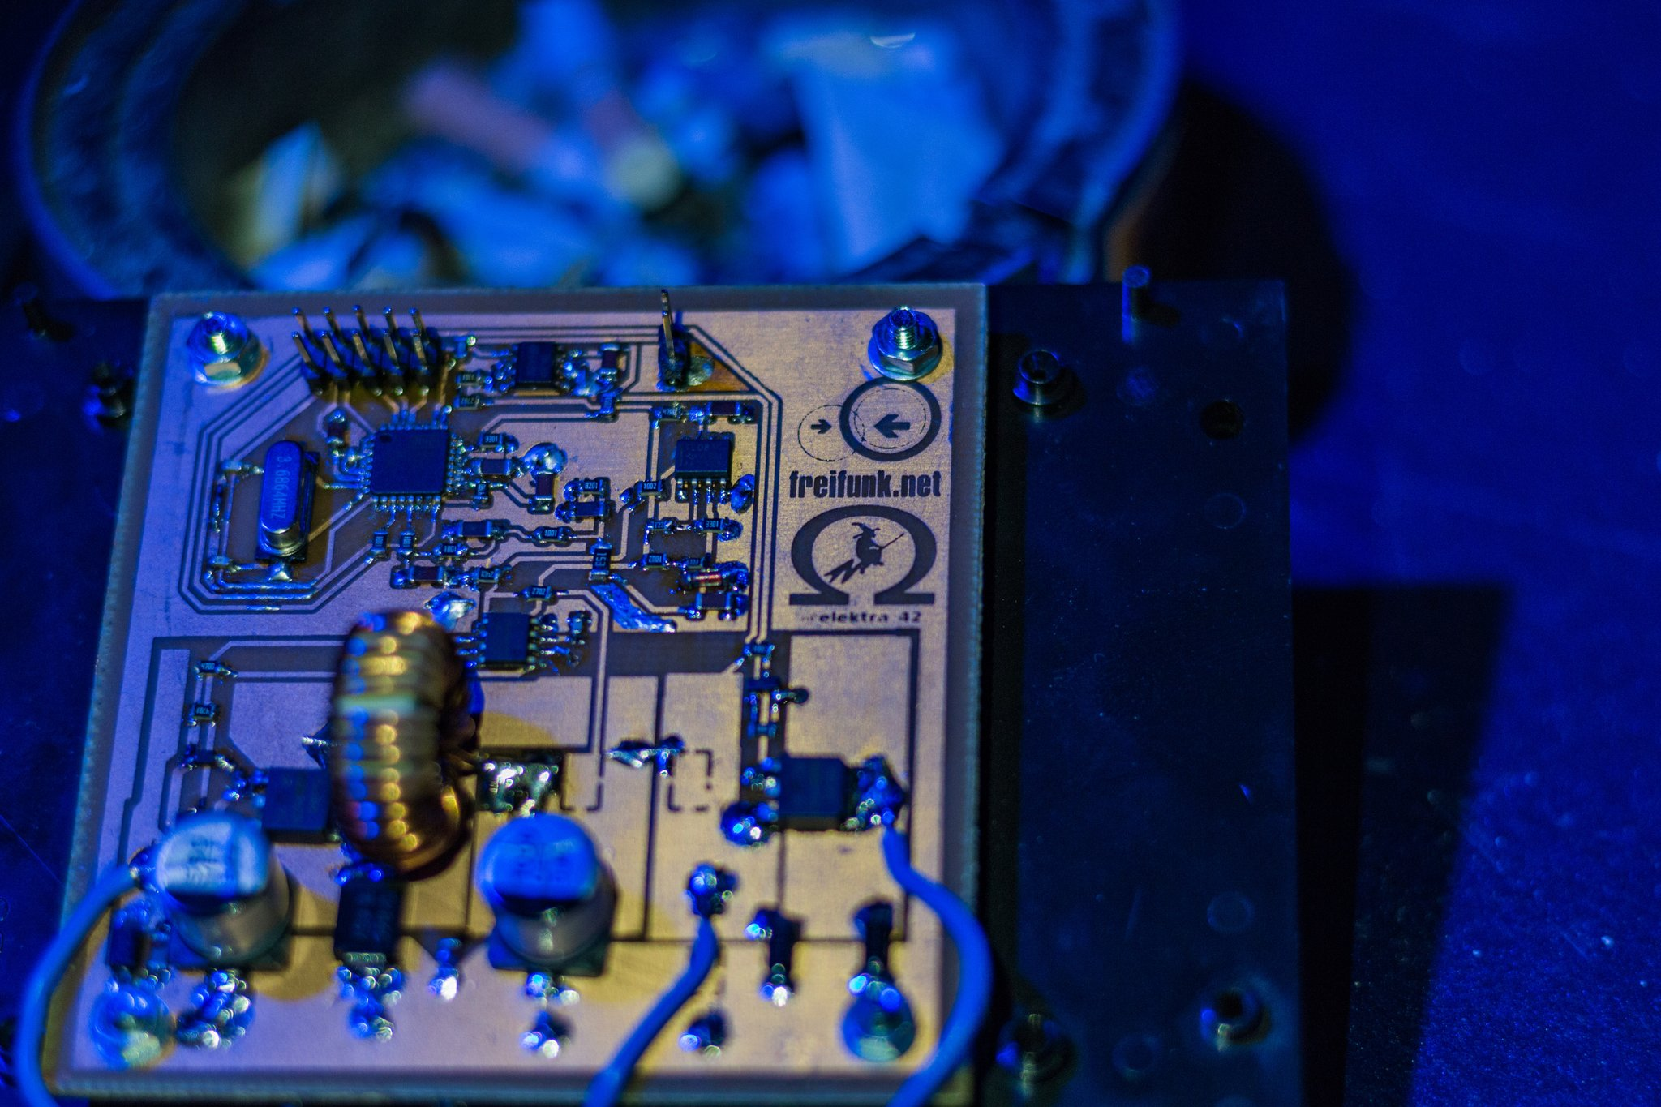
Freifunk-Open-MPPT
(MPPT: Maximum Power Point Tracker)

Slide 2
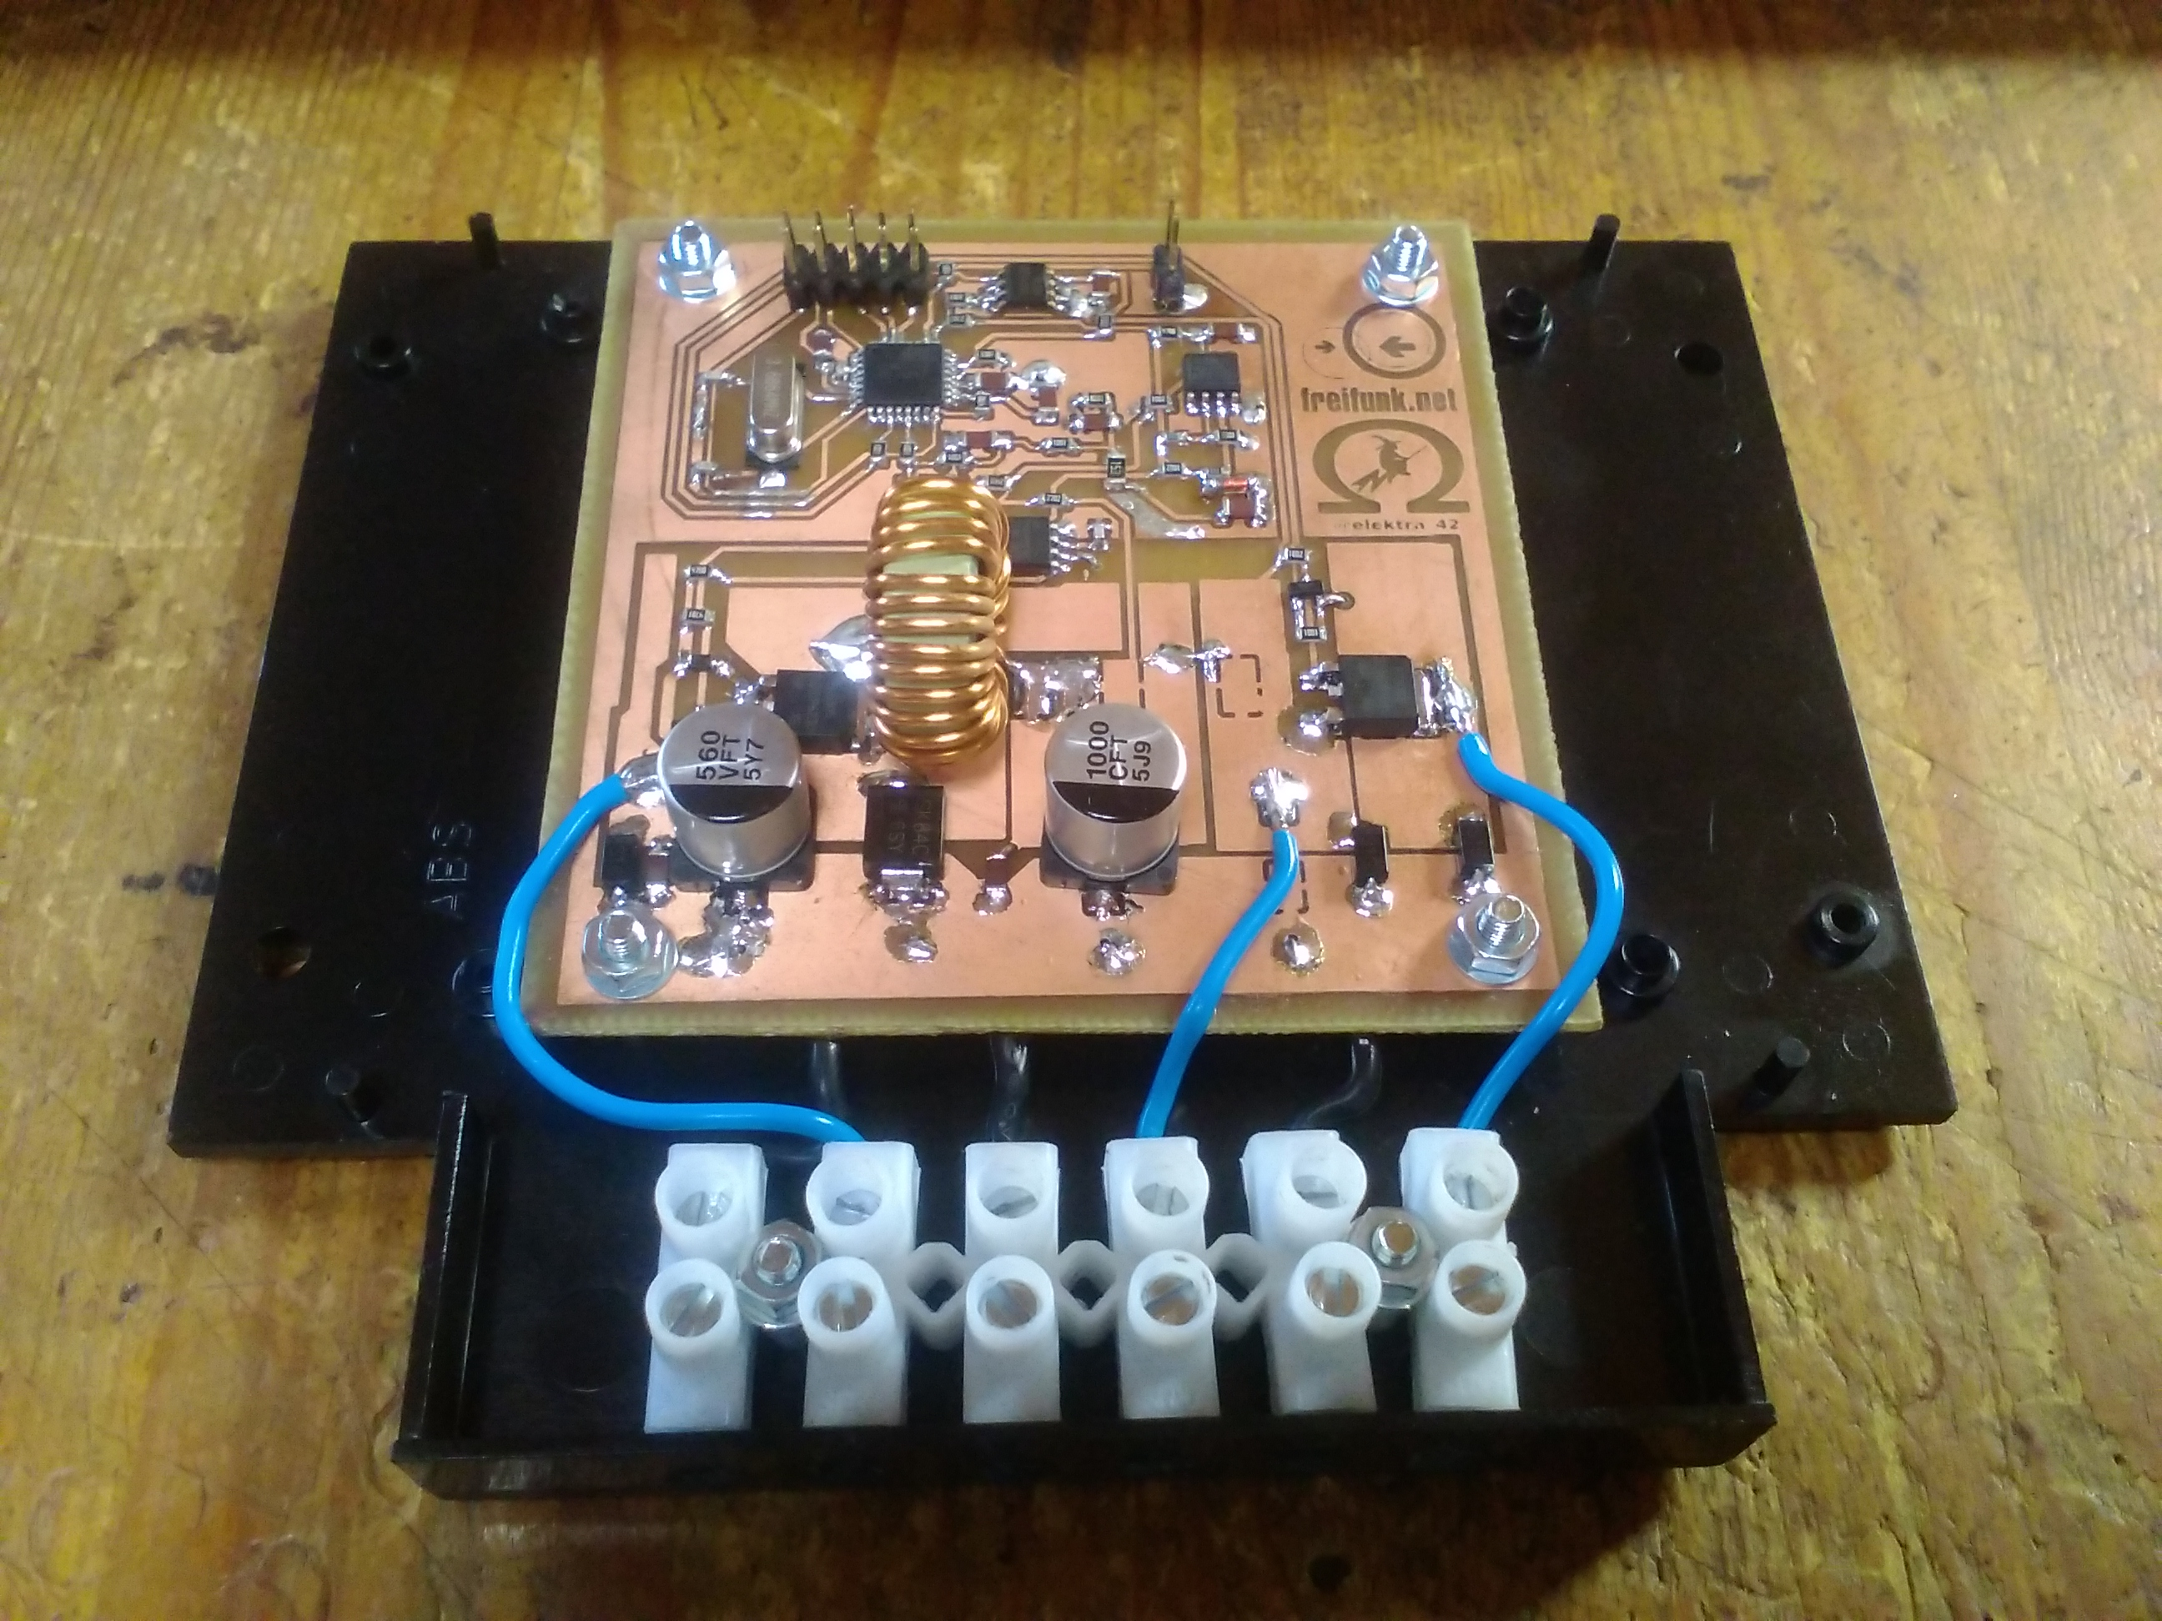
Ein kleiner, feiner MPPT-Solarladeregler (bis zu 50 Watt Modulleistung) mit Tiefentladeschutz und serieller Kommunikation zur Überwachung und Steuerung des Systems
(Bild: Serviervorschlag)

Slide 3
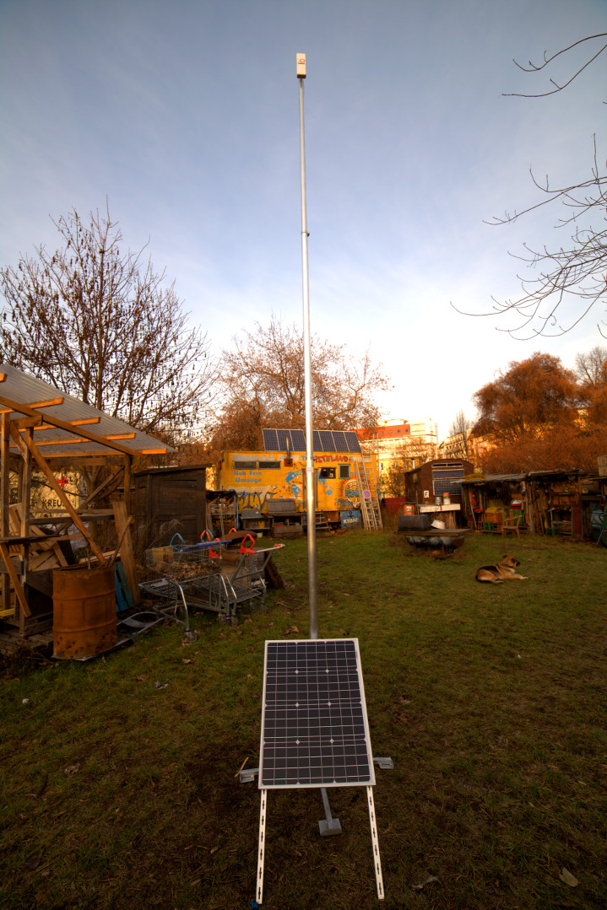
Solarladeregler &
Messdatenerfassung für energieautonome
Mesh-Knoten.
Erhöhter Energie-
Ertrag durch
Maximum-Power-Point-Tracking
Bild: Energieautonomer mobiler Freifunk-Mast

Slide 4
Haupteinsatzzweck: Energieautarke Mesh-Knoten
Zum Beispiel für
* Flüchtlingscamps
* Resiliente Kommunikationsinfrastruktur / Netzwerke im Krisen- und Katastrophenfall
* Entwicklungsländer (Strom für Smartphone, Tablet, Licht, Radio, Laptop und den Meshknoten auf den Dächern von Hütten)
* Freifunk-Knoten auf erhöhten Standorten ohne Strom, z.B. Scheunendach, auf dem Hügel/Berg zwischen zwei Orten, der die Fresnel-Zone blockiert
* You name it.

Slide 5
Solarmodul 50 W
Router
Freifunk-
Open-
MPPT
Sicherung
4 Ampere
Akku
12 V

Slide 6
Besondere Eigenschaften des Freifunk-Open-MPPT:
* AVR-GCC Quelltext für µC-Firmware unter GNU-GPL
* Quelloffene CAD-Dateien für KiCAD (Open-Source -CAD-Programm für Linux, Mac,
Windoof)
* MPPT-Design des Solarreglers erhöht Energie-Ausbeute (94,5% Wirkungsgrad)
* Überladeschutz (sowieso)
* Tiefentladeschutz (Geschalteter Lastausgang)
* Kommuniziert Betriebsdaten über serielle RS232-Schnittstelle (3,3 Volt Pegel)
z.B. zum angeschlossenen Router mit dem Mesh-Netzwerk
* Verwendet ausschliesslich bewährte und leicht erhältliche Standardkomponenten
* Platinenlayout, das es ermöglicht, die zweilagige Platine im DIY-Verfahren selbst
herzustellen (Fräsen oder Ätzen im Maker-Space auf lediglich einer Platinenseite)
* Mikroprozessor-gesteuert: AVR ATmega8 mit 1kByte RAM und 8kByte Flash (!)
* Firmware-Update über serielle Schnittstelle und Bootloader, einfach per seriellem
Upload (cat main.hex > /dev/tty***) innerhalb 8 Sekunden nach Aktivieren der
Stromversorgung

Slide 7
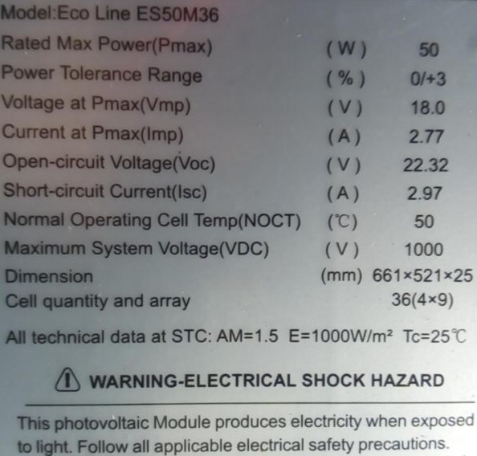
MPPT – was?!
Elektrische Energie in Watt ist Spannung mal Strom:
Watt = Volt * Ampere
50 Watt-Panel Daten:
Akkuspannung = 11,3 - 14,9 V
50 Watt Solarmodul im MPP:
50 W = 18 V * 2,77 A
50 Watt Solarmodul im Betrieb bei 12 V Akkuspannung ohne MPPT:
33,24 W = 12 V * 2,77 A
50 Watt Solarmodul mit Freifunk-Open-MPPT (94,5% Effizienz):
47,12 W = 18 V * 2,77 A * 0,945

Slide 8
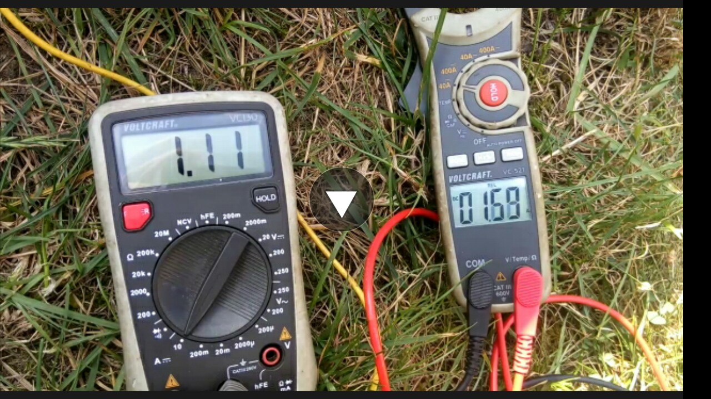
Es funktioniert:
Strom vom Solarpanel
Strom zum Akku

Slide 9
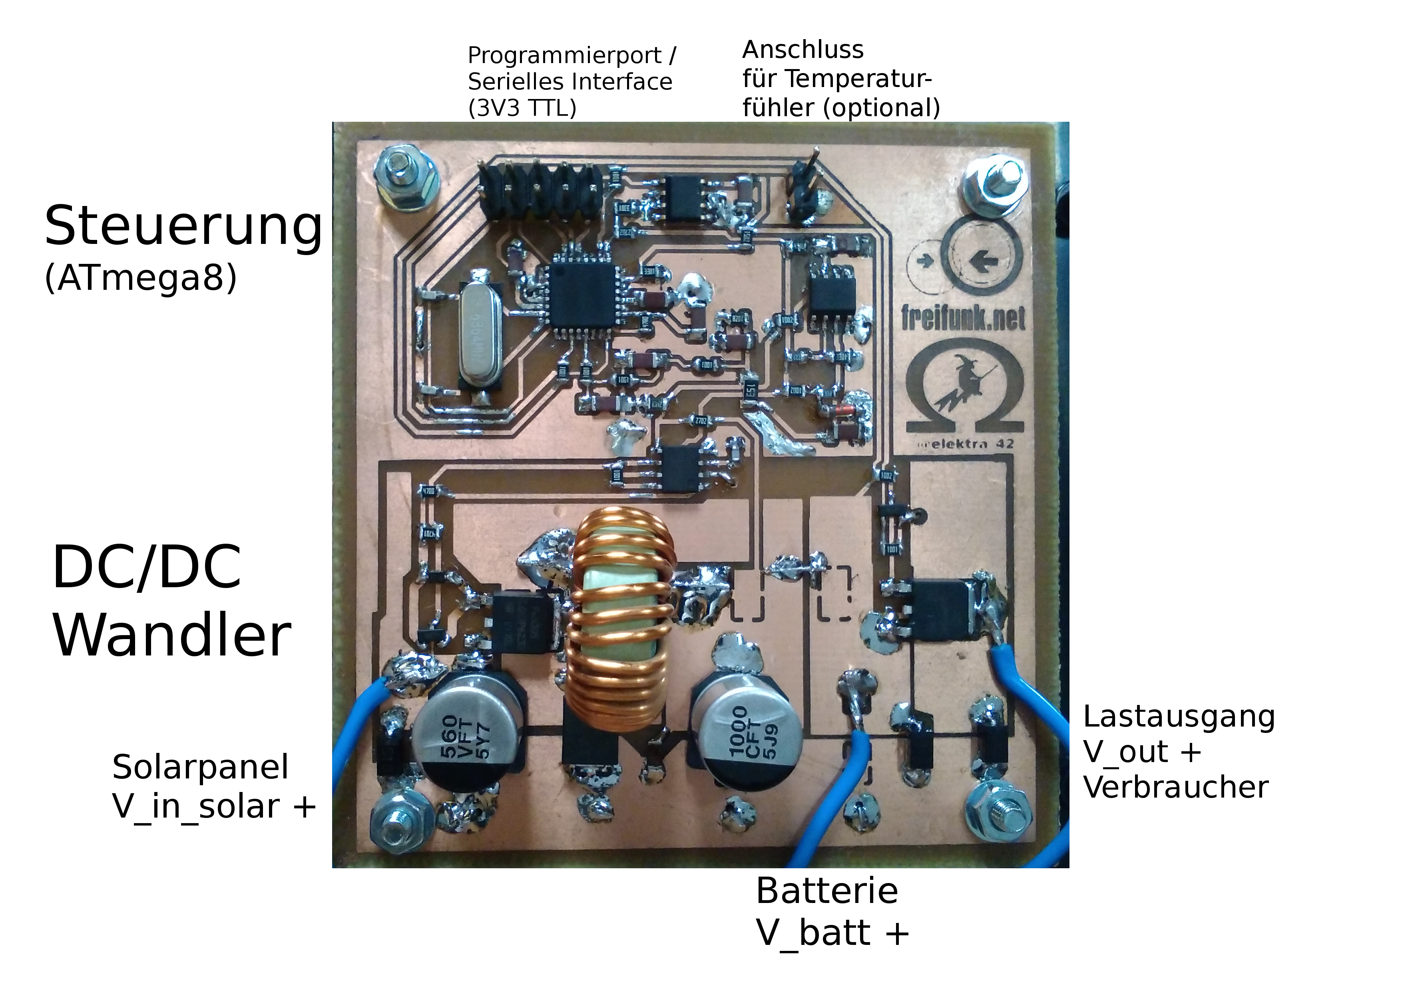

Slide 10
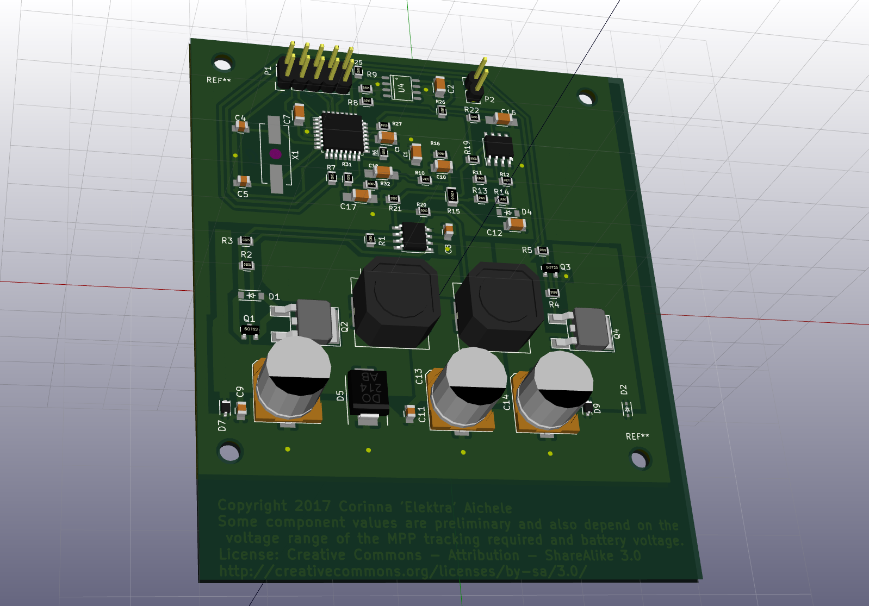
Mehr Infos & Quellen:
https://wiki.freifunk.net/Freifunk-MPP-Tracker
https://wiki.freifunk.net/Freifunk-Mast
https://github.com/elektra42/freifunk-open-mppt

Slide 11
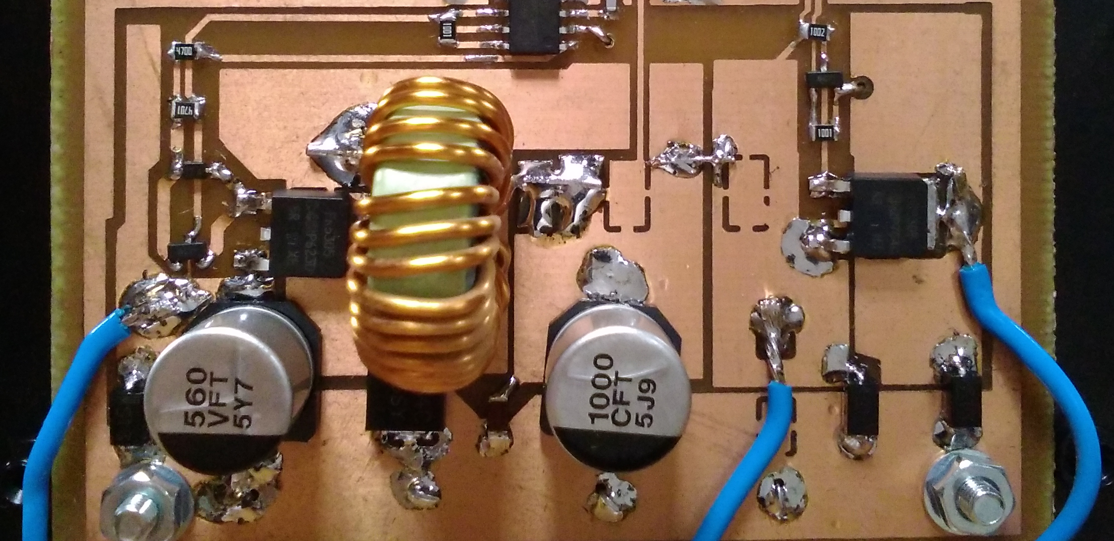
Last-
aus
gang +
Löt brücke
Solar+
Akku +
Minus (Masse) ist für Solar, Akku und Lastausgang identisch.
Am besten die 3 Masse-Leitungen von unten anlöten.
Aufgepasst: Nicht die isolierten Flächen versehentlich miteinander verbinden!

Slide 12
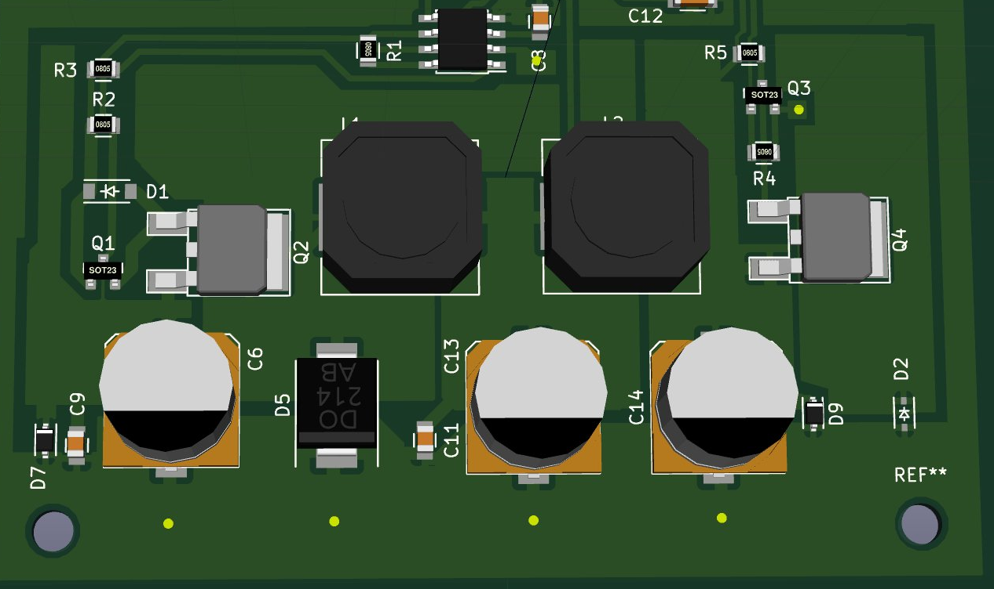
Bestückung des DC/DC Wandlers für den Workshop
D2, D7, D9 = S 1G
D5 = SK84C
D1 = 1N4148
Q2, Q4 = IRF5303
C6 = 560µF 35V
C13 = 1000µF 16V
Wichtig:
Polarität beachten, ausser bei:
C9, C11 = 470nF und Ringkernspule
1N4148
Optional
oder Lötbrücke
IRF5303
Ringkern
21 Windungen
IRF5303
SK84C
560µF
1000µF
Optional
S 1G
S 1G
S 1G
470nF
470nF
4 x Durchkontaktierungen

Slide 13
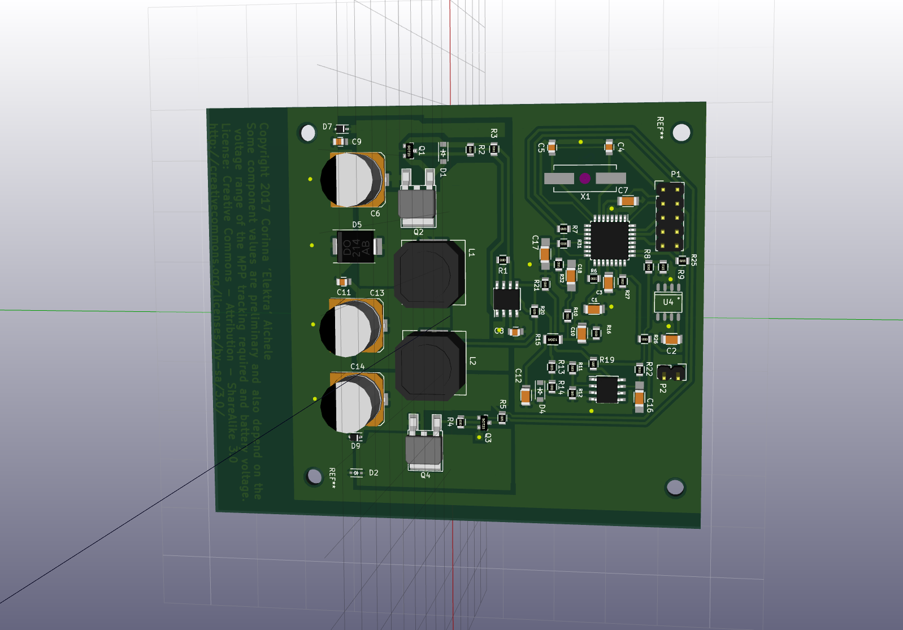
Serial configuration for bootloader:
9600 Baud
8-N-1
Software flow control Xon/Xoff
No Hardware flow control
MOSI Pin_1 * | * Pin_2 MISO
SCLK Pin_3 * | * Pin_4 3.3V
TX Pin_5 * | * Pin_6 GND
RX Pin_7 * | * Pin_8 GND
RST Pin_9 * | * Pin_10 GND
1
2
9
10

Slide 14
Vielen Dank für
Eure Aufmerksamkeit!
@elektra_42

